Slide 1
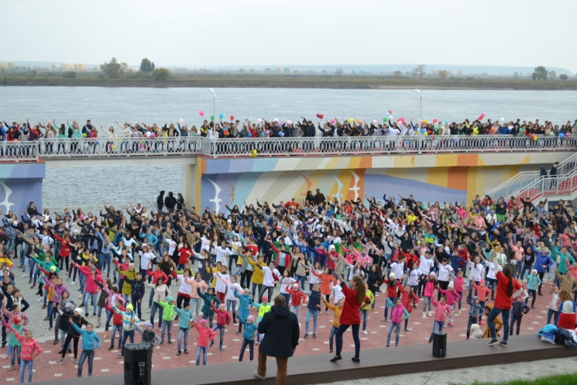
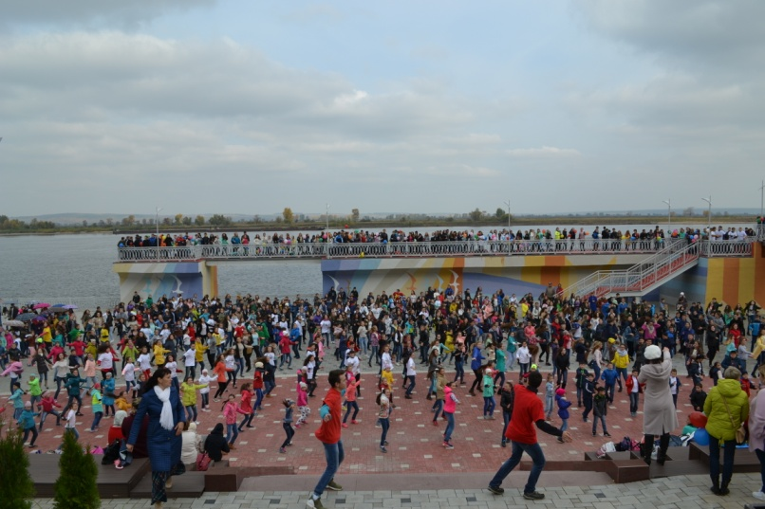
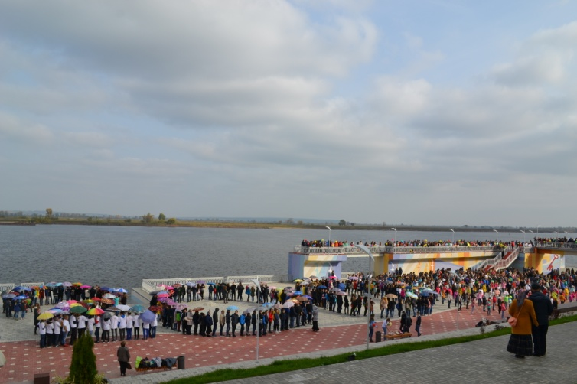
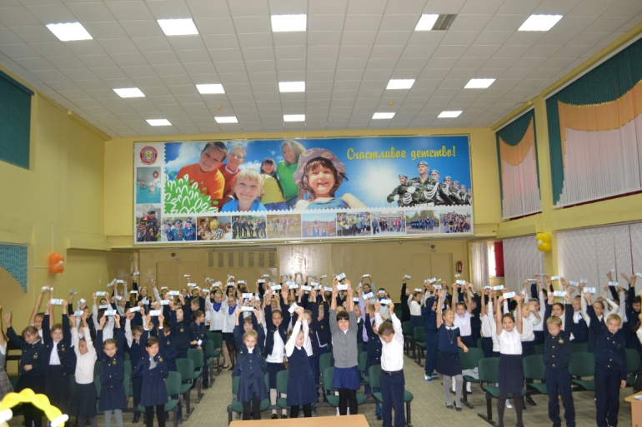
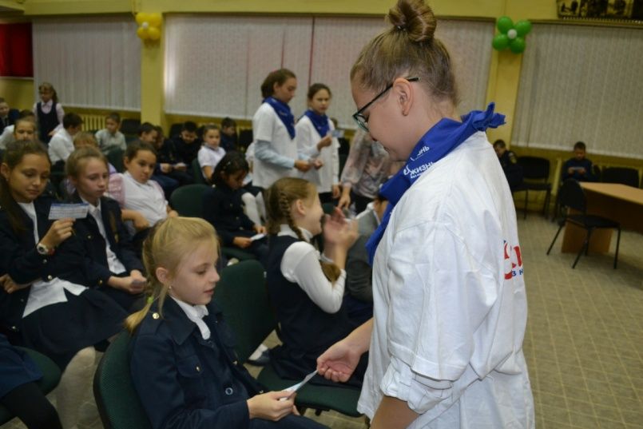
Акция «#Казань200»
SaMoSтоятельные дети
«Юный спасатель»
МБОУ «СОШ №31
28 сентября 2016 год

Slide 2
Отряд школы №31
SaMoSтоятельные дети
«Юный спасатель» г. Нижнекамск
28 сентября отряд СМС - детей
«Юный спасатель» приняла участие во флешмобе Казань-200, которая проходила на набережной. Так же раздали в школе информационные листовки, с информацией о голосовании. Это акция была направлена на поддержку Татарстана в голосовании на сайте
твоя-россия.рф

